Slide 1
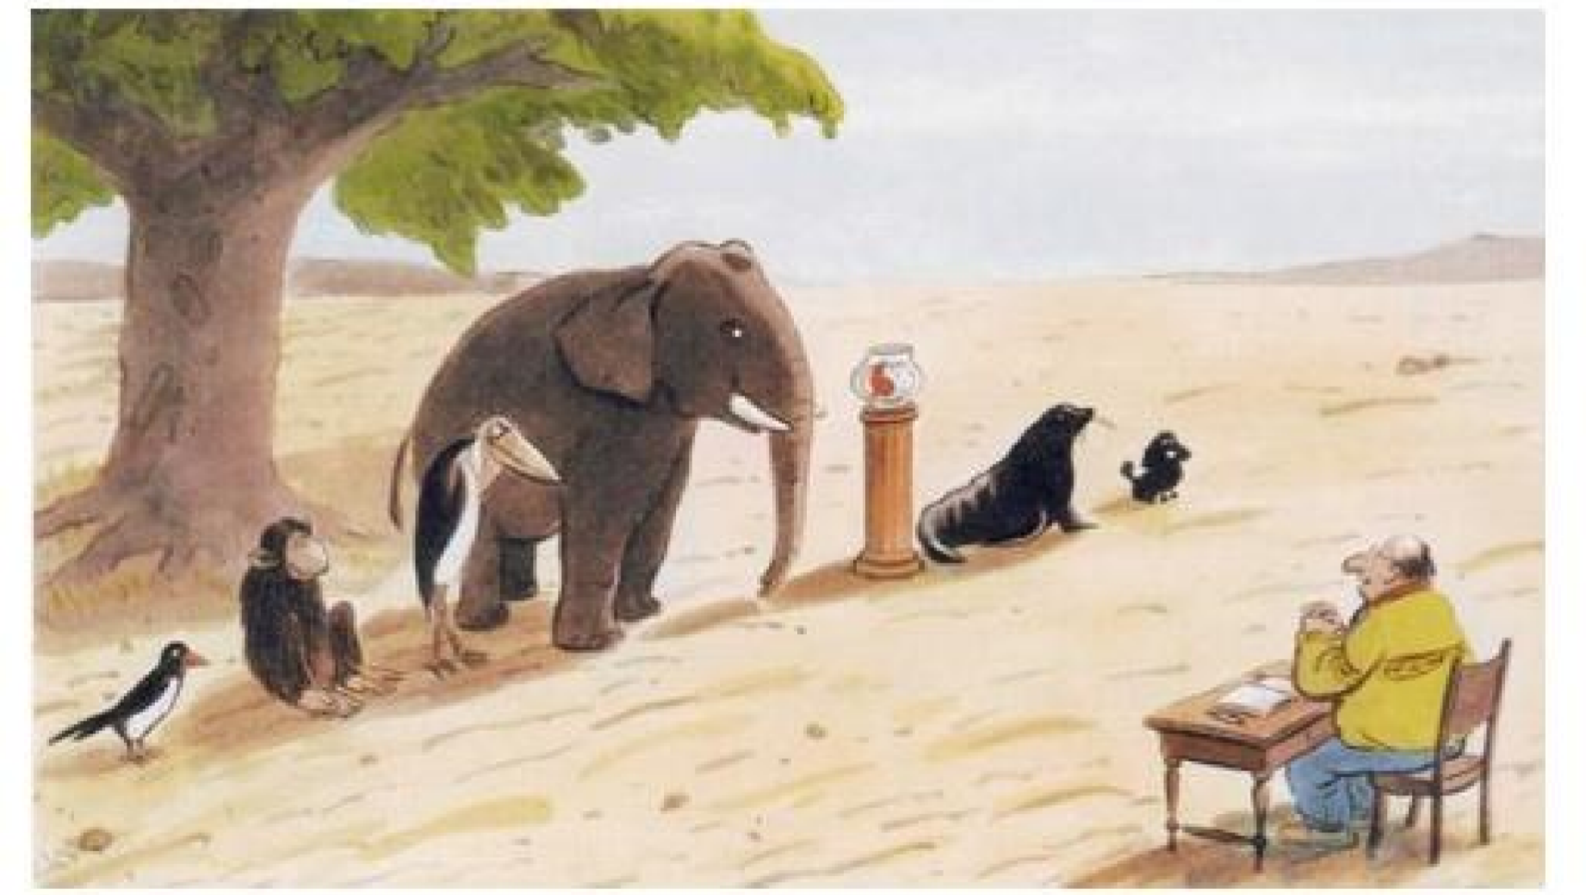
Pédagogie différenciée / διαφοροποιημενη διδασκαλια
« Afin d’assurer une sélection juste et correcte, la consigne de l’examen sera la même pour tous : Grimper sur l’arbre ! »
« Για την επίτευξη μιάς δίκαιης αξιολόγησης τίθεται σε όλους η ίδια ερώτηση: Σκαρφαλώστε στο δέντρο!»
«Tout le monde est un génie. Mais si vous jugez un poisson sur ses capacités à grimper à un arbre, il passera sa vie à croire qu’il est stupide.» Albert Einstein
Νάτση Χάιδω, Συντονίστρια Εκπαιδευτικού Έργου ΠΕ05, haidonatsi@gmail.com

Slide 2
Différencier, c’est ...
Selon Philippe Perrenoud, enseignant chercheur à l’Université de Genève, spécialiste de l’innovation en formation et en éducation:
Différencier, c’est rompre avec la pédagogie frontale, la même leçon, les mêmes exercices pour tous; c’est surtout mettre en place une organisation du travail et des dispositifs qui placent régulièrement chacun, chacune dans une situation optimale.
Cette organisation consiste à utiliser toutes les ressources disponibles, à jouer sur tous les paramètres, pour organiser les activités de telle sorte que chaque élève soit constamment ou du moins très souvent confronté aux situations didactiques les plus fécondes pour lui.
Site consulté: http://www.unige.ch/fapse/SSE/teachers/perrenoud/php_main/notice.html

Slide 3
Différencier, c’est ...
«La pédagogie différenciée est une démarche qui met en œuvre un ensemble diversifié de moyens d’enseignement et d’apprentissage pour permettre à des élèves d’âges, d’origines, d’aptitudes et de savoir-faire hétérogènes d’atteindre par des voies différentes des objectifs communs et, ultimement, la réussite éducative.» (Caron, 2003)
«Différencier, c’est organiser les interactions et les activités de sorte que chaque élève soit constamment ou du moins très souvent confronté aux situations didactiques les plus fécondes pour lui.» (Philippe Perrenoud)
Le terme de pédagogie différenciée veut désigner «un effort de diversification méthodologique susceptible de répondre à la diversité des élèves». (Louis Legrand)

Slide 4
Pourquoi différencier
Principe: Tout élève est capable d’apprendre si les conditions sont appropriées.
Il n’y a pas deux personnes :
− qui progressent à la même vitesse;
− qui soient prêtes à apprendre en même temps;
− qui utilisent les mêmes techniques d’étude;
− qui résolvent les problèmes exactement de la même manière;
− qui possèdent le même répertoire de comportement;
− qui possèdent le même profil de champs d’intérêt;
− qui soient motivées à atteindre les mêmes buts. (Burns, 1972)
On constate les limites d’un enseignement traditionnel qui repose sur une approche uniforme.
Que faire?
Changer de paradigme
Centration sur la matière vs élève

Slide 5
Pourquoi différencier
Principe: Tout élève est capable d’apprendre si les conditions sont appropriées.
Pour assurer la réussite scolaire de tous et de toutes
Pour soutenir la motivation à apprendre
Pour répondre aux besoins de l’apprenant ou de l’apprenante

Slide 6
Ce que c’est et ce que ce n’est pas
La différenciation pédagogique
Ce que c’est | Ce que ce n’est pas
La recherche constante de façons différentes de présenter un même contenu d’apprentissage. | Une finalité; la différenciation pédagogique est plutôt un moyen.
L’utilisation d’activités variées en s’appuyant sur des profils d’apprentissages différents. | Une doctrine, car elle ne fournit ni méthode ni solutions pédagogiques toutes faites.
La prise de conscience qu’il existe d’autres méthodes pour apprendre que celles qui sont familières. | Une pédagogie qui s’adresse à des élèves idéales et idéaux dont rêvent les pédagogues; la différenciation pédagogique est une pédagogie qui est pragmatique et qui vise des ajustements ici et là pour accommoder les élèves tels qu’elles et ils sont.
Le recours à des méthodes de travail et à des techniques que l’on varie très souvent. | Le « différencialisme » qui aboutit à un enseignement individualisé.
L’atteinte d’objectifs personnels et scolaires de valeurs égales par des voies différentes. | Le respect des rythmes et des styles d’apprentissage à chaque instant; la différenciation pédagogique en tient compte dans la pratique chaque fois que cela est possible.
(Adapté de J. Caron, 2002.)

Slide 7
Modèle de différenciation pédagogique
La différenciation pédagogique est une réponse de l’enseignant.e aux besoins de l’apprenant.e
Elle suit les principes généraux de la différenciation
Principes de différenciation
des tâches respectant les capacités des élèves
des regroupements flexibles
d'une évaluation des ajustements continus

Slide 8
L’enseignant.e peut différencier
Paramètres de différenciation
Les contenus
Les processus
Les productions
L’ environnement
d’apprentissage

Slide 9
L’enseignant.e peut différencier
selon
Critères de différenciation
La préparation des élèves
Les intérêts des élèves
Le profil d’apprentissage des élèves

Slide 10
L’enseignant.e peut différencier
grâce à une série de stratégies d’enseignement et d’organisation
Stratégies
Intelligences Multiples
Casse-tête
Matériel enregistré
Activité d’ancrage
Organisateurs graphiques variés
Textes variés
Matériel supplémentaire varié
Cercles littéraires
Leçons à degrés de difﬁculté variés
Centres à degrés de difﬁculté variés Productions à degrés de difﬁculté variés
Contrats d’apprentissage
Enseignement par petits groupes
Etudes personnelles
Formes d’apprentissage
Stratégies de questionnement variées
Centres d’intérêt
Groupes d’intérêt
Travail varié à la maison
Assortiment de journaux de bord
Enseignement complexe
Tomlinson, C.A. 1999. The Differentiated Classroom: Responding to the Need of All Learners. Alexandria, VA, ASDC (Traduction et adaptation)

Slide 11
Projets en différenciation pédagogique
Place à l’inspiration!

Slide 12
Titre : Améliorons notre environnement
Description : Amélioration de l’aménagement paysager de la cour d’école en vue de la rendre plus attrayante et accueillante pour la communauté scolaire et les nouveaux élèves et les nouvelles élèves.
Différenciation : Contenu, processus et production
Titre : Bien manger… mieux vivre
Description : Publication d’un livre de recettes représentatives de la communauté de l’école. Mise à l’essai des recettes. Projets de construction liés au projet (p. ex., boîte à recettes, appuie-livre).
Différenciation : Contenu, processus et production
Titre : Le réchauffement planétaire
Description : Trouver des solutions simples à faire au quotidien pour diminuer le réchauffement planétaire.
Différenciation : Contenu et processus
Ateliers
de formation

Slide 13
Bibliographie - sitographie
Carol Ann TomlinsonThe Differentiated Classroom: Responding to the Needs of All Learners, 2nd Edition
https://www.edweek.org/ew/articles/2015/01/28/differentiated-instruction-a-primer.html
https://www.teachthought.com/pedagogy/what-is-differentiated-instruction/
https://uen.instructure.com/courses/314069/pages/4d-tier-1-differentiated-instruction-and-scaffolding
Perrenoud, Ph. 2005. Différencier : un aide-mémoire en quinze points https://www.unige.ch/fapse/SSE/teachers/perrenoud/php_main/php_2005/2005_03.html
Perrenoud, Ph. (2004). Pédagogie différenciée : des intentions à l'action. Paris : ESF, 3e éd.
Differentiating Instruction: It’s Not as Hard as You Think https://youtu.be/h7-D3gi2lL8 (Durée: 4:27)
Differentiating Instruction: How to Plan Your Lessons https://youtu.be/rumHfC1XQtc (Durée: 3:24)
https://www.cultivoo.com/index.php/classe-ipad/2603-le-numerique-a-l-ecole-comment-integrer-une-pedagogie-numerique-en-contexte-scolaire
http://edupronet.com/integrer-une-pedagogie-numerique-en-contexte-scolaire/
http://edupronet.com/initiation-a-la-pedagogie-differenciee/
http://edupronet.com/integrer-jeu-en-classe/

